Slide 1

módulo 3 – manipulação da imagem
Universidade de Uberaba
Marcio Salmazo Ramos

Slide 2
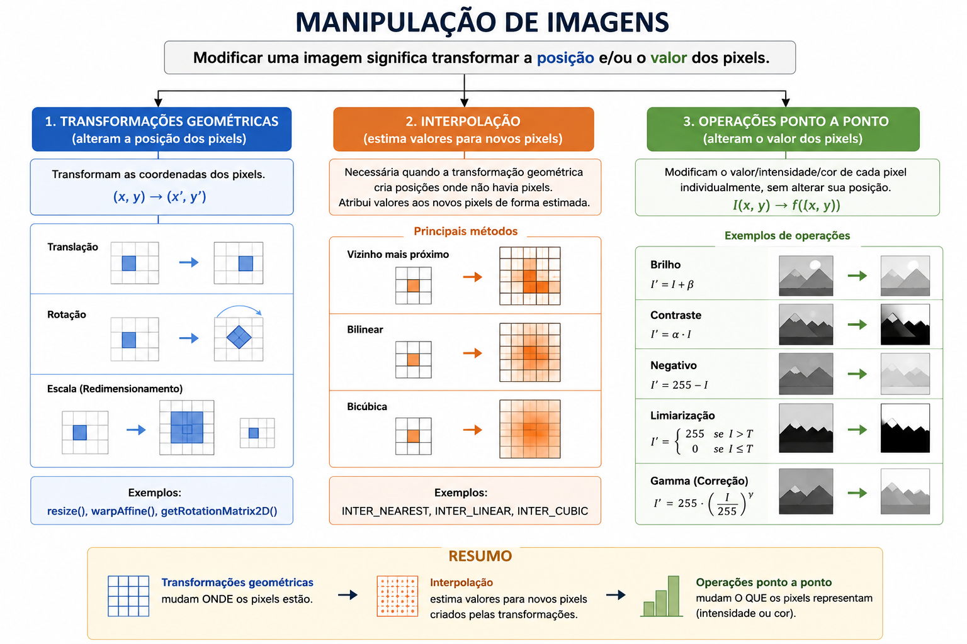
Manipulação de imagens
Manipular uma imagem significa aplicar uma transformação aos pixels.
Alterações posicionais manipulam diretamente as coordenadas (Transformações Geométricas)
Alterações de intensidade manipulam diretamente os valores dos pixels (Operações ponto-a-ponto)

Slide 3
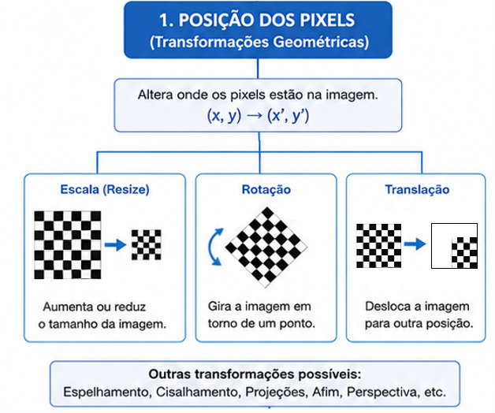
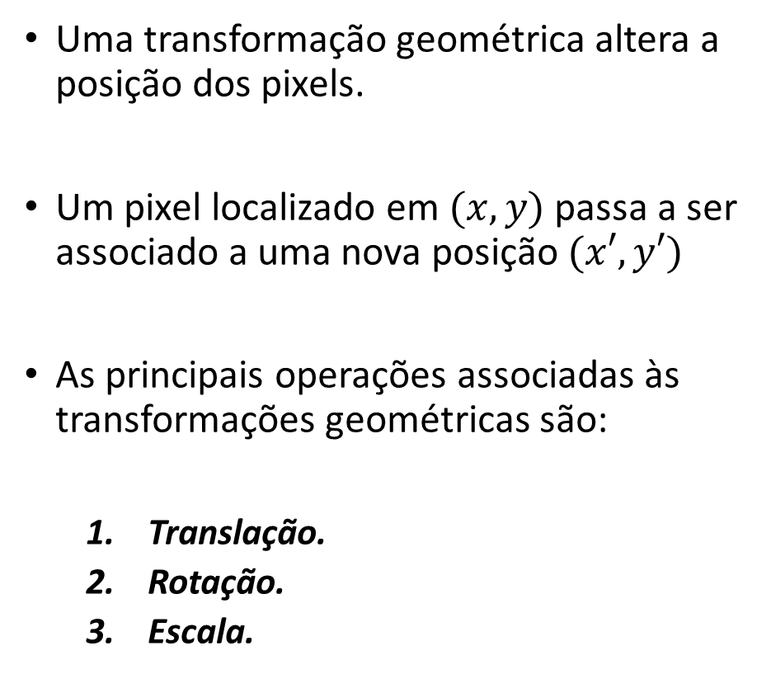
Transformações Geométricas
Uma transformação geométrica altera a posição dos pixels.
Um pixel localizado em $(x,y)$ passa a ser associado a uma nova posição $(x′,y′)$
As principais operações associadas às transformações geométricas são:
Translação.
Rotação.
Escala.
Notes:
Observação: Cisalhamento desloca os pontos de uma figura geométrica ou material em uma direção fixa

Slide 4
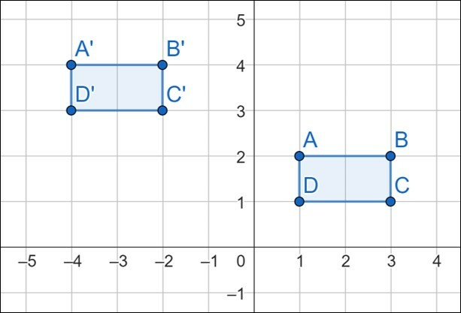
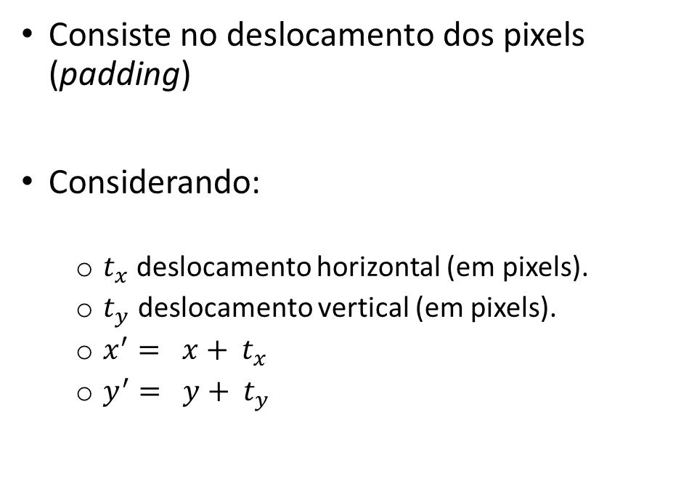
Translação
Consiste no deslocamento dos pixels (padding)
Considerando:
$t_{x}$​ deslocamento horizontal (em pixels).
$t_{y}$​ deslocamento vertical (em pixels).
$x^{′}= x+ t_{x}$
$y^{′}= y+ t_{y}$

Slide 5
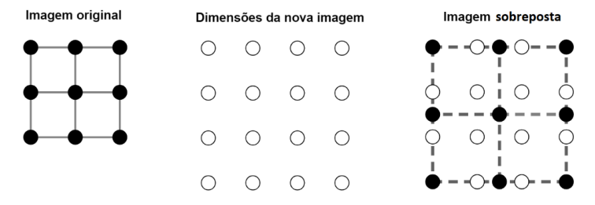
Alteração da Escala
Consiste em alterar as dimensões espaciais da imagem.
A alteração das dimensões, utiliza o conceito da reamostragem.
Ao reduzir uma imagem, é necessário definir como a imagem será redesenhada.
Ao ampliar uma imagem, é necessário definir como o espaço extra será preenchido (Exige interpolação).
Notes:
Resize = mudança no tamanho da imagem + reamostragem para preencher a nova grade de pixels.
Um detalhe importante: reamostragem não implica necessariamente resize.
Podemos reamostrar uma imagem para outra grade com o mesmo número de pixels, mas com outra geometria, orientação
Reduzir uma imagem sem interpolação gera o efeito de serrilhamento visto na amostragem

Slide 6
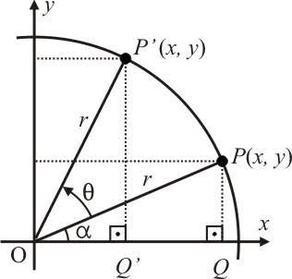
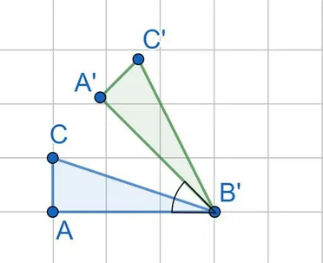
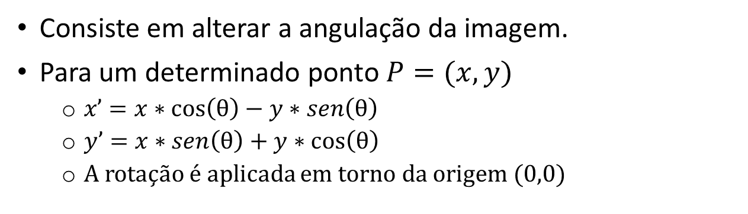
Rotação
Consiste em alterar a angulação da imagem.
Para um determinado ponto $P=(x,y)$
$x’=x∗\cos\left(θ\right)−y∗sen\left(θ\right)$
$y’=x∗sen\left(θ\right)+y∗\cos\left(θ\right)$
A rotação é aplicada em torno da origem (0,0)

Slide 7
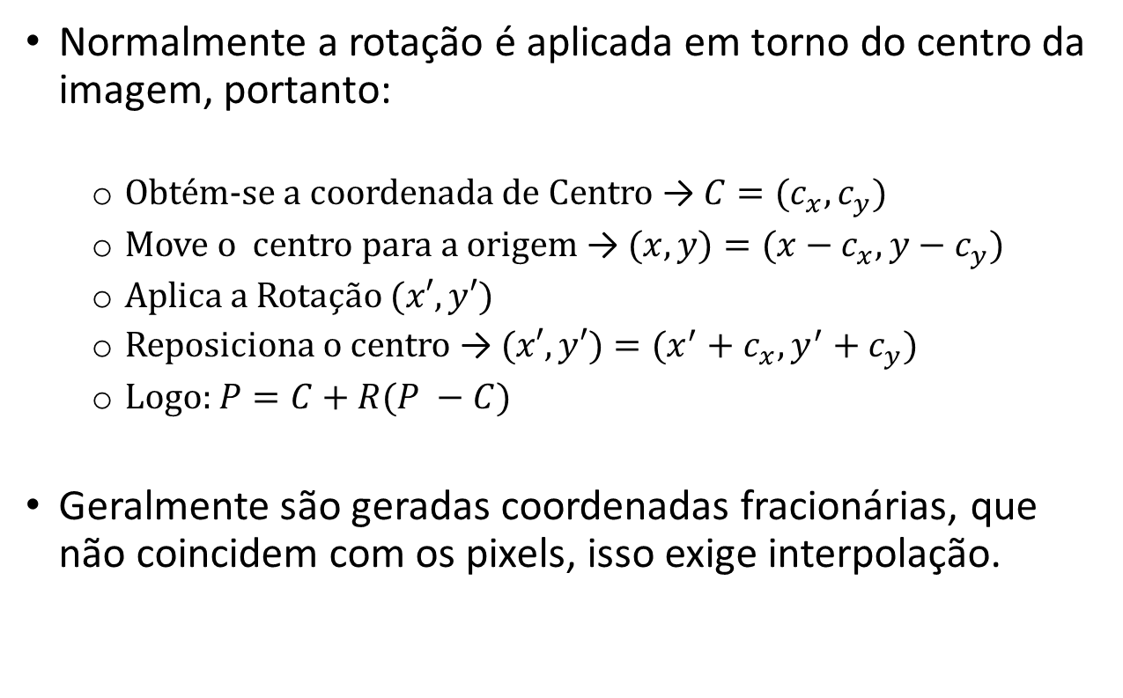
Rotação
Normalmente a rotação é aplicada em torno do centro da imagem, portanto:
Obtém-se a coordenada de Centro → $C=(c_{x},c_{y})$
Move o centro para a origem → $(x,y)=(x−c_{x}, y−c_{y})$
Aplica a Rotação $(x′,y′)$
Reposiciona o centro → $(x′,y′)=(x^{′}+c_{x}, y^{′}+c_{y})$
Logo: $P=C+R(P −C)$
Geralmente são geradas coordenadas fracionárias, que não coincidem com os pixels, isso exige interpolação.

Slide 8
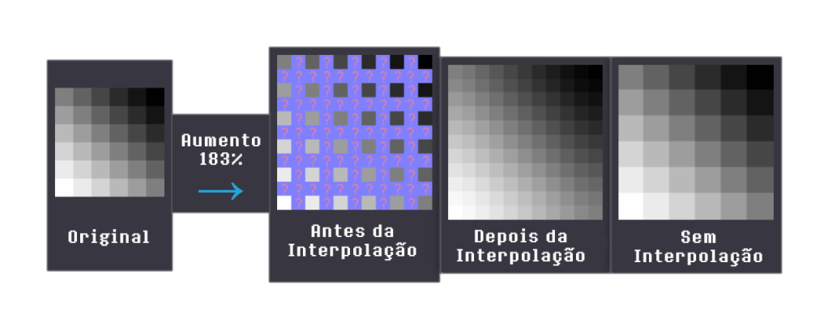
Interpolação
É o processo de criar novos pixels com base nos pixels já existentes.
Estima valores de intensidade para preencher espaços vazios ou ajustar a malha da imagem.
Esse processo é aplicado sempre que uma imagem é redimensionada (ampliada ou reduzida)
Aumento de 183%

Slide 9
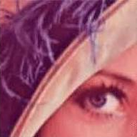

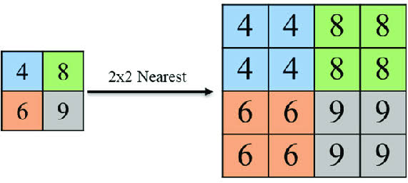
Métodos de Interpolação
Nearest Neighbor (Vizinho mais próximo):
Atribui a um novo ponto o valor exato do pixel conhecido que estiver mais perto.
Não existe cálculo de média ponderada ou transição suave entre os dados de entrada.
É o processo mais leve computacionalmente.
Notes:
Os valores são definidos de acordo com as adjacências dos pixels originais.
Vantagens:
É muito rápido de calcular.
Evita o borramento da imagem (comum em jogos)
Desvantagens:
Gera imagens serrilhadas ou com blocos visíveis.
Perde detalhes finos de transição.

Slide 10
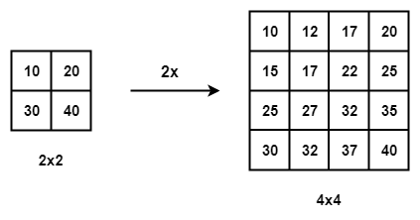
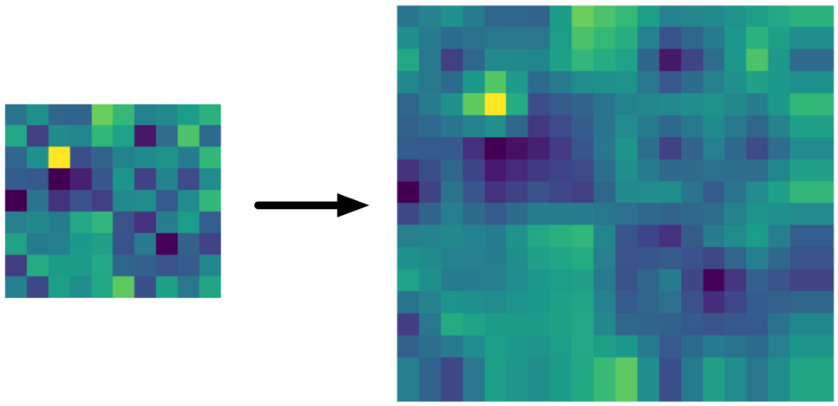
Métodos de Interpolação
Interpolação Bilinear:
Usa os quatro vizinhos mais próximos e aplica uma média ponderada com base na distância de cada ponto vizinho.
É uma extensão da interpolação linear para operar em espaços bidimensionais.
Gera transições mais suaves, porém pode acarretar em um efeito de borramento.
Notes:
A interpolação linear assume que a variação entre os pontos é constante. Para calcular, usa-se a proporção ou a fórmula de semelhança de triângulos.
A ideia é :
Conhecemos dois pontos: (x₀, y₀) e (x₁, y₁).
Queremos achar o valor de y para um determinado x (onde x₀ < x < x₁).

Slide 11
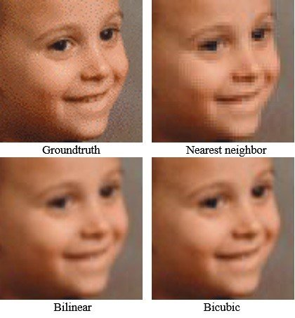
Métodos de Interpolação
Interpolação Bicúbica:
Calcula o valor de um novo pixel analisando uma grade de 16 pixels vizinhos (4 × 4).
Evita o serrilhado e reduz o desfoque excessivo mas pode gerar pequenos excessos.
Aplica funções cúbicas de interpolação e é computacionalmente mais exigente.

Slide 12
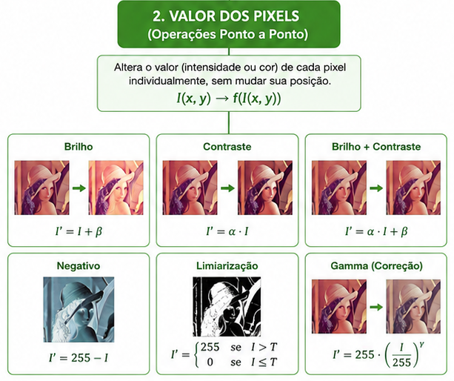
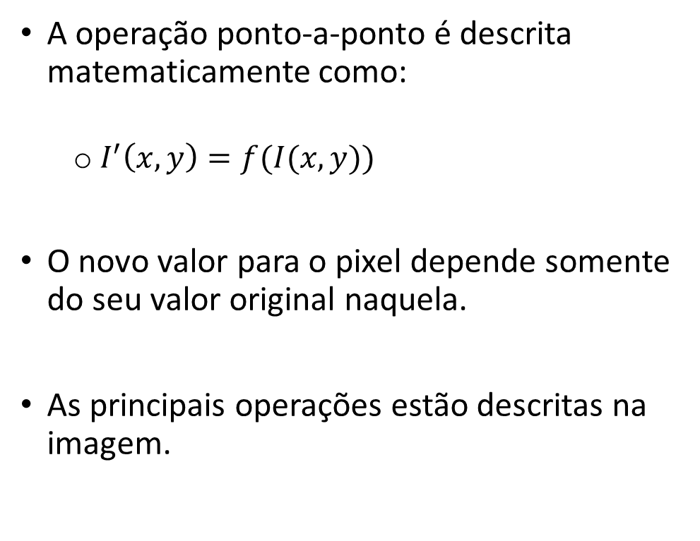
Operações Ponto-a-Ponto
A operação ponto-a-ponto é descrita matematicamente como:
$I^{′}\left(x,y\right)=f(I(x,y))$
O novo valor para o pixel depende somente do seu valor original naquela.
As principais operações estão descritas na imagem.
Notes:
Observação:
Na imagem, o alfa representa um fator de multiplicação que opera no contraste (até o limite de 255)
Na imagem, o beta representa um fator de soma que opera no brilho (até o limite de 255)
Beta desloca o valor de todos os pixels igualmente, por isso ele não altera o contraste.
O fator alfa escala as diferenças entre as intensidades.

Slide 13
Exemplo Prático – Transformação de Imagens
Notes:
Etapas básicas para transformar um sinal contínuo (analógico) em um sinal digital

